Slide 1
Orlando Barbosa de Freitas

Slide 2
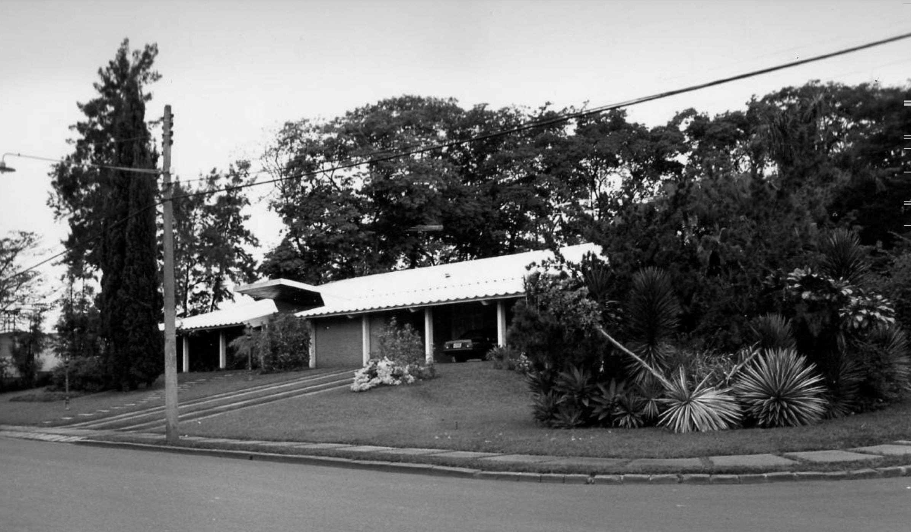
Orlando Barbosa de Freitas
Residência Leontino Balbo | 1970
Fonte: Arquivo Fernando Gobbo Ferreira

Slide 3
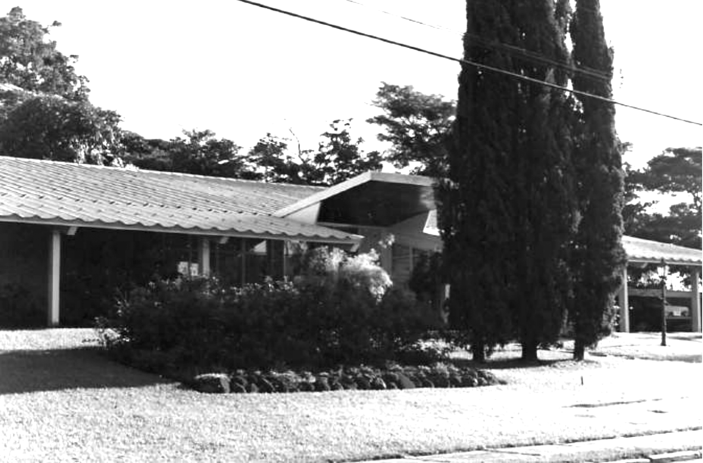
Orlando Barbosa de Freitas
Residência Leontino Balbo | 1970
Fonte: Arquivo Fernando Gobbo Ferreira

Slide 4
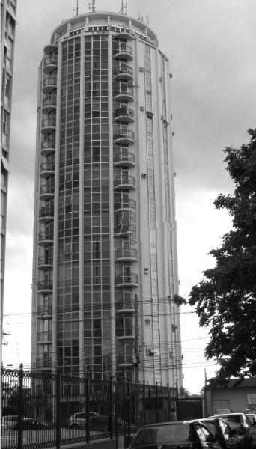
Orlando Barbosa de Freitas
Edifício Minas Gerais | 1976

Slide 5
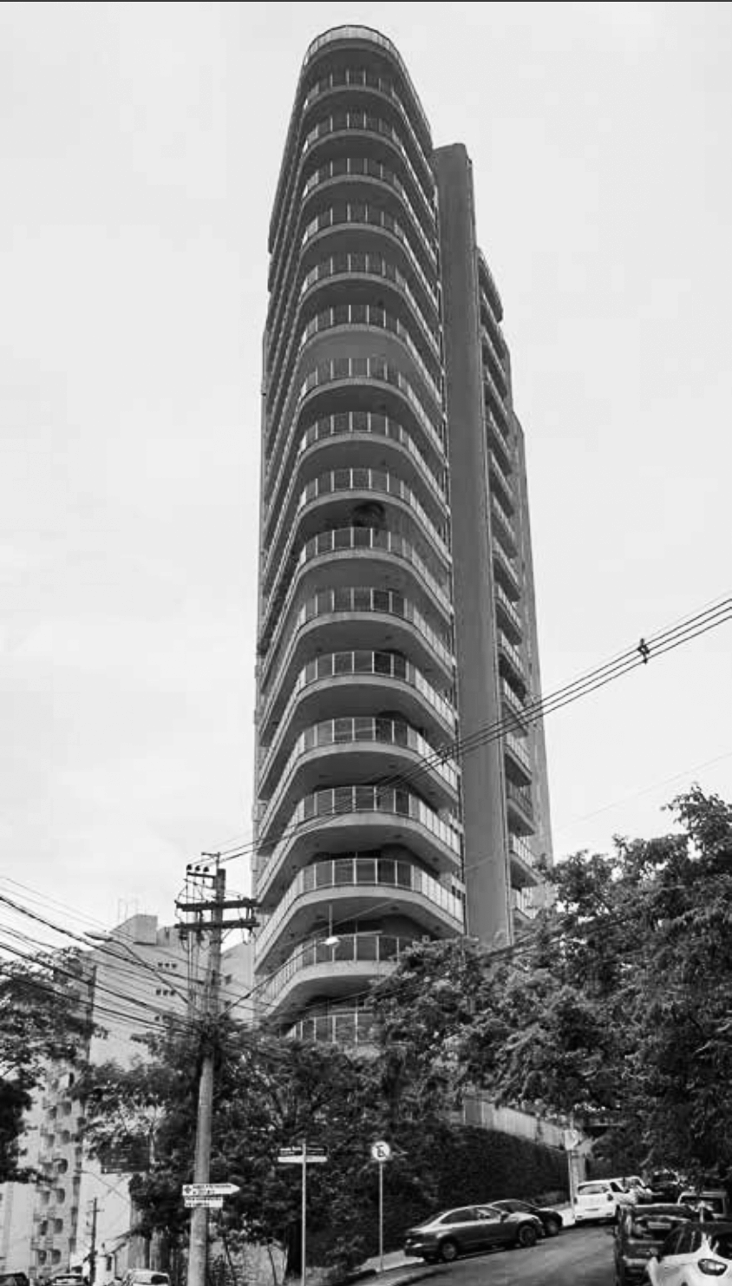
Orlando Barbosa de Freitas
Edifício Monte Castelo | 1982

